Slide 1

БАНКИРАНЕТО НА ДРЕБНО СЕ „ПРЕФОРМАТИРА“ В РЕЗУЛТАТ НА КОНВЕРГЕНТНИ ВЛИЯНИЯ

Slide 2


БАНКОВИТЕ ИНСТИТУЦИИ ОПЕРИРАТ В СЛОЖНА И ДИНАМИЧНО ИЗМЕНЯЩА СЕ СРЕДА

Slide 6

Глобални тенденции, които налагат структурни промени във финансовите институции и в техния мениджмънт
Разширяваща се и „втвърдяваща се“ регулация
Натиск върху маржовете, произтичащ от различни източници и фактори
Глобална нестабилност и скромни макроикономически перспективи за растеж
Продължаващ процес на консолидация на банкови институции
Технологични пробиви
Промяна на човешкия капитал и усложняване на процеса на управлението му
Социални медии
Иновации - слагат край на ерата на физическия мащаб (пълна гама от продукти, физически канали за дистрибуция)
Отраслова конвергенция между банки и други компании, опериращи в областта на разплащанията, телекомуникациите и продажбите
Навлизане на нови конкуренти
Увеличаващата се сила на клиентите във взаимоотношенията с банковите институции

Slide 7
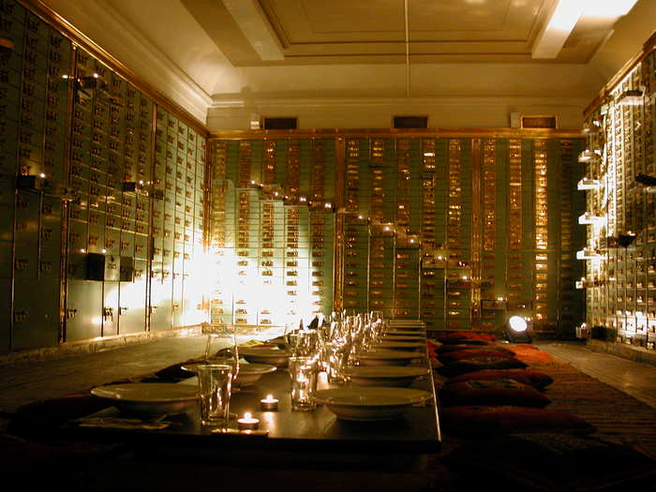

Реакция на промените
Постигане на по-висока ефикасност на банкирането на дребно чрез оптимизация и намаляване на сложността в рамките на съществуващата структура - да се „преобърне“ концепцията за „правене“ на бизнес
Адаптиране чрез гъвкав и умел мениджмънт, проявяващ се в способността да се „уловят“ възможностите във времената на перманентна промяна
Диференциране чрез продължаваща (перманентна) иновация, което изисква наличието на идеи, визия и лидерски способности за проактивна позиция по отношение на пазара.

Slide 8

РЕГУЛАЦИЯТА ПРЕНАЧЕРТАВА БАНКОВАТА ИНДУСТРИЯ И ОКАЗВА НАТИСК ЗА ПРОМЯНА НА БИЗНЕС МОДЕЛИТЕ

Slide 9

Защо е необходима регулация на финансовия сектор?
поради необходимостта да се поддържа стабилността на самата финансова система като цяло.
поради необходимостта да се поддържа сигурността и доброто състояние на всяка отделна институция - довереник на клиента и гарант за неговото благополучие.
поради необходимостта да се защитават интересите на отделните потребители

Slide 10

Глобални тенденции в регулацията
Усилва се ролята и значението на националната регулация - глобалната банкова система засилва своя локален характер
Глобалните банкови играчи преместват полето на действие от глобално/ регионално към национално равнище
Част от локалните пазари се затворят (стават по-трудно достъпни) за новонавлизащи отвън, поради засилващ се протекционизъм и преференции за местните институции.
Правителствата оказват влияние на банковия сектор преимуществено чрез регулация, а не чрез собствеността си във финансовите институции.

Slide 11

Промените в регулацията - нарастване на разходите на банките, което изисква оптимизиране на процесите и моделите на обслужване на клиентите.
Повишават се изискванията за конфиденциалност и гарантиране на сигурността на клиентите
Сенчестата банкова индустрия се разраства агресивно
Големината на банковия сектор започва да корелира по-тясно с БВП

Slide 12

ДЕМОГРАФСКИТЕ ТЕНДЕНЦИИ ИЗВЕЖДАТ НОВИ ПРИОРИТЕТИ И ВЪЗМОЖНОСТИ ЗА РАСТЕЖ

Slide 13

Демографски тенденции
Генерационните „размествания“ в клиентската база - поколението Y
Увеличаването на продължителността на живота и свързаното с това влияние върху пенсионните системи.

Slide 14
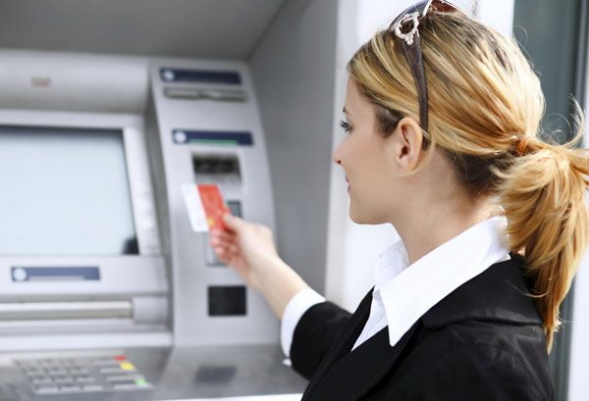

Развитието на банките като „приятелски настроени към жените“ институции - увеличаващата се икономическа и социална активност на жените и относителното им пренебрегване в миналото като специфичен пазарен сегмент и подценяването на неговия потенциал. В глобален аспект жените контролират 65% от потребителските дискреционни разходи.
Развитието на доверителното управление, което ще измести успоредното търсенето на депозитни продукти и ще стане сериозна част от банкирането на дребно. Банките без сериозно офериране на услуги, свързани с доверително управление ще изгубят своя дял предвид това, че у клиентите се наблюдава нарастваща отговорност към доживотното финансово състояние и планиране.

Slide 15

Увеличаването на миграционните процеси, водещо до нарастване на атрактивността на градовете.
Осъществяването на програми за повишаване на финансовата грамотност и разпространението на банковите услуги сред непотребители (градско и селско население)

Slide 16


Slide 17

ДИГИТАЛНИТЕ ТЕХНОЛОГИИ СА ОТ КЛЮЧОВО ЗНАЧЕНИЕ ЗА ОСИГУРЯВАНЕ НА УСТОЙЧИВ ПРОГРЕС НА ТЪРГОВСКИТЕ БАНКИ

Slide 18

Цикълът на технологичното обновление се съкращава: по някои изчисления 18 години са били необходими за налагането на АТМ-ите като банков канал в глобален мащаб; интернет „изчиства“ това препятствие само за седем години, а смартфоните и таблетите - само за една година.

Slide 19

ТЕХНОЛОГИЧНИ ВЪЛНИ

Slide 20

1980-2000:
Дигитализация на плащанията – АТМ, карти и телебанкиране, базирано на „хартиени“ плащания.
2000-2010:
Дигитализация на базовото банкиране.
2010-2015:
Пълна дигитализация с „човешко съприкосновение“. Банките са в началото на разработване и предлагане на нов тип клиентско изживяване, което съчетава дигитализацията на продажбите и следпродажбеното обслужване с продължаващо „лице в лице“ взаимодействие за по-сложните финансови продукти.

Slide 21

ОСОБЕНОСТИ НА БАНКИРАНЕТО НА ДРЕБНО:
ПРЕДИ ПОЯВАТА НА КОМПЮТРИТЕ | СЛЕД ПОЯВАТА НА МЕЙНФРЕЙМ/МИНИ КОМПЮТРИТЕ | СЛЕД ПОЯВАТА НА РС/ИНТЕРНЕТ | СЛЕД ПОЯВАТА НА МОБИЛНИ УСТРОЙСТВА/ МОБИЛЕН ИНТЕРНЕТ
Дистрибуция чрез един единствен канал | Дистрибуция чрез множество канали | Дистрибуция чрез множество пресичащи се канали | Омниканалова дистрибуция
Една „допирна“ точка на взаимодействие с клиента: банков клон | Множество „допирни“ точки на взаимодействие с клиента: банков клон, телефон, АТМ | Множество „допирни“ точки на взаимодействие с клиента: банков клон, телефон, АТМ, компютър-интернет | Множество канали; една допирна точка на взаимодействие с клиента
„Складиране“ на операции на едно място | „Складиране“ на операции на едно място | „Складиране“ на операции на едно място; консолидиран поглед върху потребителите | Консолидиране на операциите, консолидиран поглед върху потребителите

Slide 22
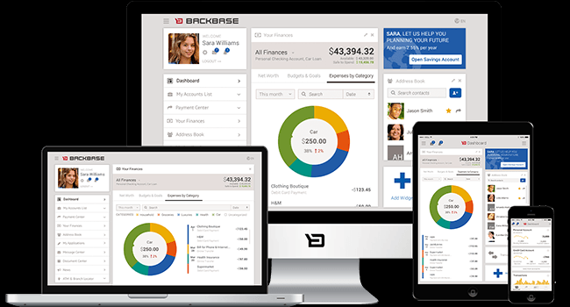
Bain & Company: Динамичното проникване на дигиталните технологии в ежедневния живот и бизнес на хората към края на 2014г.:
Клиентите осъществяват повече от 50% от техните банкови взаимодействия чрез дигитални канали в 18 от 22-те страни, включени в изследването.
Мобилното банкиране е най-използваният канал за достъп до банкови услуги в 13 от 22-те страни - 30% от взаимодействията на клиентите с обслужващите ги банки в света. Анкетираните на възраст под 35 години - по-склонни от възрастните клиенти да банкират чрез мобилни устройства. Но в същото време делът на клиентите на възраст 65 и повече години, които използват мобилно банкиране, не е никак малък (30%), т.е. като цяло ползването му се повишава рязко във всички възрастови групи.

Slide 23

Делът на клиентите, използващи мобилни апликации нараства с 19 процентни пункта (2014 спрямо 2013г.), като в същото време изразително намалява ползването на клоновете и АТМ, а така също - онлайн банкирането чрез РС (намаление с 3 процентни пункта). Мобилното банкиране не измества останалите канали, но фундаментално променя тяхното използване.
Повече от половината клиенти използват едновременно дигитални и физически канали.

Slide 24

„Омниканалните“ клиенти (60%) имат по-висок NPS: с 16 процентни пункта по-висок от NPS на клиентите, които ползват само дигитални канали и с 22 процентни пункта по-висок от NPS на тези, които ползват само физически канали. От тук следва, че е критично важно осигуряването на възможността за прехвърляне от един канал към друг.
„Омниканалните“ клиенти потребяват от основната си банка средно с 1 продукт повече в сравнение с ползващите само дигитални канали, и с 1.3 продукта повече в сравнение с ползващите само физически канали.

Slide 25

Клиентите използват различни канали за осъществяване на проучвания и покупка на нови банкови продукти – в САЩ например 47% се консултират с уебсайта на своята банка; 37% се доверяват на препоръки от банкови служители.
Използването на дигиталните канали дава по-голяма свобода за безпроблемно прехвърляне от един доставчик към друг, т.е. налице е предпоставка за „скрита измяна“: повече от една трета от клиентите са купували продукти от конкурентни банки през предходната година (освен от основния си финансов доставчик).

Slide 26

Следователно технологичните промени засягат всеки аспект от банкирането:
Оптимизиране на бизнес операциите - повишаване на ефикасността и ефективността на процесите в банковите бекофиси и фронтофиси
Оптимизиране на продуктовия портфейл и разработване на принципно нови продукти и услуги и постигане на съответствие с еволюиращите клиентски финансови нужди

Slide 27

Разширяване на възможностите за натрупване и аналитично използване на бази от данни за по-прецизното идентифициране, проследяване на поведението и „прицелване“ в „точните“ клиенти и комуникиране с тях
Промяна на съществуващите дистрибуционни модели (мобилно банкиране, видеоконферентна връзка с експерти) и разплащанията (Р2Р мобилни плащания),

Slide 28
Новите технологии са предпоставка за „овластяването“ на клиентите във взаимодействието им с банковите институции
"Аз съм по-добре информиран"
"Аз управлявам делата си"
"Аз спестявам пари и получавам по-добро качество"
Самочувствие
"Аз контролирам"

Slide 29

Разширяване на възможностите за маркетингови комуникации чрез използване на дигиталните канали, в т.ч.:
  Вирусен маркетинг – лансиране на забавни видеоклипове и игри, чрез които се цели да се създаде оживена дискусия (“buzz”) и широко разпространение посредством P2P комуникация
  Интерактивна реклама – свързване с потребителите, целящо предоставянето на полезна информация за институцията и нейните продукти чрез използване на емоционални апели
  Блогове – спонсориране на персонални блогове; публикации в корпоративни блогове и туитвания
  Социални мрежи – поддържане на страници; въвеждане на приложения за Facebook, Twitter и т.н.

Slide 30
Революционни промени в осъществяване на контакт и взаимодействие с клиентите
Към 2025 година: | Вероятно | Не е вероятно | Без мнение
Считате ли, че мобилните устройства ще изместят ли частично банковите клонове в банкирането на дребно? | 49% | 30% | 21%
Считате ли, че социалните мрежи ще се превърнат ли в основен дистрибуционен канал за банковите продукти и услуги? | 74% | 18% | 8%
Считате ли, че Ще играят ли социалните мрежи съществена роля като маркетингов канал? | 71% | 14% | 15%
Считате ли, че електронният портфейл ще измести изцяло кредитните карти като средство за разплащане? | 45% | 22% | 33%
Считате ли, че новите технологии ще променят настоящата система на кредитни карти? | 64% | 16% | 22%
Считате ли, че пазарните дялове на банките ще зависят от способността им за събиране на клиентски данни? | 45% | 23% | 32%

Slide 31
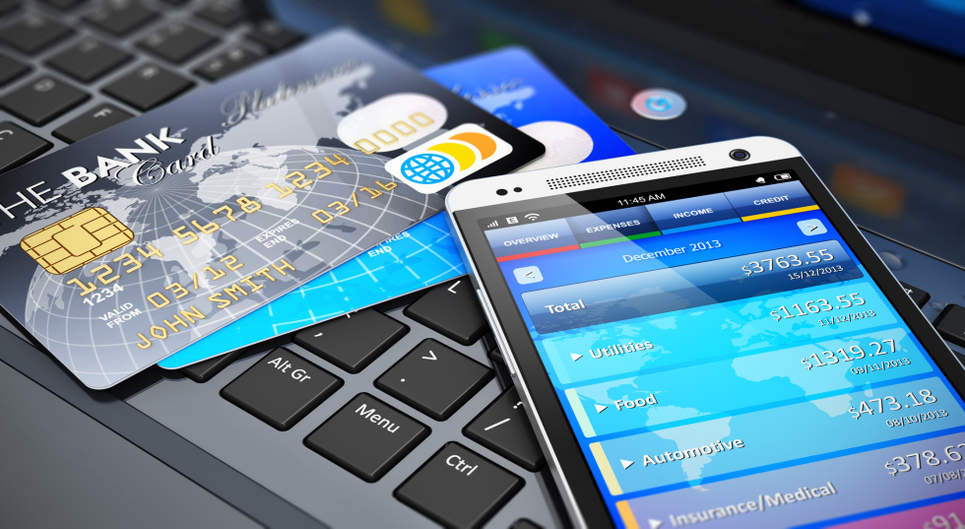
Използване на нови методи на плащане
A. T. Kearney, 2014:
Смарт телефони с NFC чипове в комбинация с електронни портфейли – 26%
Мобилните плащания чрез онлайн системи за разплащане (като PayPal)- 22%
Дебитна карта – 14%
Кредитна карта – 12%
Пари в брой - 5%

Slide 32

Разширяването на дигитализацията дава възможност за увеличаване на продажбените резултати по две причини:
Задоволява се нуждата на клиентите да имат това което искат, тогава и там, където го искат, което повишава интензитета на потреблението на банковите услуги и води до генериране на по-високи доходи.
Намаляват се операционните разходи и се повишава продуктивността, т.к. тези канали изискват по-малко хора, по-малко взаимодействие в клоновете и по-малко административен FTEs (The Boston Consulting Group, 2014).

Slide 33

Oсъзнаване на възможностите на „големите данни“за спечелване на информационно предимство
Водещите институции ползват както структурирана, така и неструктурирана информация, постъпваща от различни източници:
традиционни (движенията по картовите сметки, клиентски проучвания)
нетрадиционни (социални медии; междуканалови трансакционни данни и др.)

Slide 34

Базите от данни могат да се използват за:
по-пълно разбиране на клиентите и техните нужди и за осъществяване на подходящи оферти в подходящо време
да се предвижда и да се предотвратява неприемливо клиентско поведение и по този начин да се подпомогне управлението на риска
всеобхватен поглед върху разходните равнища и върху основните „драйвъри“ на структурата им.

Slide 35

1. Данни, описващи финансовото състояние на клиентите (кредитоспособност) и такива, които са получени от осъществени покупки (поведение при плащане)
улесняват кредитния анализ и оценката на резултатите
възможност за кръстосани (cross-selling) и увеличаващи се продажби (up-selling)
2. Данни, описващи нагласите на клиентите, финансовите им нужди и желания, проблеми и лично поведение
основа за предлагане на услуги, които се фокусират върху доверието, лоялността и прозрачността в управлението на връзките с клиентите.
по-плътното доближаване до клиента и предлагане на персонализирани услуги и подходящи съвети
оптимизиране на продуктовия портфейл
повишаване на качеството на обслужването,
проектиране на маркетинговите кампании и организационния имидж и репутация

Slide 36

Новата роля на клоновата мрежа

Slide 37

тенденция на намаляване на числеността и големината на клоновете – много рутинни операции се насочват към други канали.
ролята на персонала в клоновете: фокусът е върху изграждане на взаимоотношения, повишаване на продажбите и помощ за клиентите при решаване на сложни проблеми

Slide 38
Предпочитани канали при покупка на банкови продукти
 | Клиентска перспектива | Банкова перспектива
Покупка на несложни продукти (разплащателни сметки, картови продукти)
Клонова мрежа | 53.2% | 14.6
Интернет | 32.5 | 56.1
Мобилни устройства | 8.1 | 25.6
Телефон | 5.2 | 3.7
Социални медии | 1.0 | 0.0
Покупка на сложни продукти (кредити, ипотеки, инвестиционни продукти)
Клонова мрежа | 51.7 | 52.4
Интернет | 26.9 | 29.3
Мобилни устройства | 12.0 | 13.4
Телефон | 7.6 | 4.9
Социални медии | 1.8 | 0.0

Slide 41

При трансформиране на клоновата мрежа следва да се имат предвид следните изисквания
Изграждане на „по-олекотена“ като размер клонова мрежа, т.е. оптимизиране на мрежата чрез отчитане на спецификата на клиентската демография и финансови нужди при проектиране на локацията и формата на клоновете

Slide 42

Оптимизиране – продажбите се увеличават не в резултат на разкриването на нови клонове, а в резултат от познаването и по-доброто разбиране на клиентските предпочитания и поведение (настоящо и бъдещо) на всеки микропазар , т.е. по-доброто съобразяване на клоновия капацитет със спецификата на търсенето на място.
Оптимизирането не означава механично „орязване“, а решения, чрез които се гарантира, че капацитетът е разположен там, където трябва и че той е в състояние да осигури пазарна експанзия в прилежащите територии.

Slide 43

Диференциране на клоновите формати. Дълго време „модата“ в клоновото банкиране диктуваше използване на единен формат за всички клонове. Тенденцията днес е клоновете да се развиват в многообразни формати, обвързани със специфични цели

Slide 45

Промяна на конкурентния „пейзаж“ – настъпление на нови дигитални играчи

Slide 48
Кои са новите дигитални конкуренти?
Интернет компании - вече са „разместили“ своя основен бизнес модел в интернет; позиционирането им в дигиталния и мобилния свят превъзхожда другите конкуренти. Огромната им клиентската база (над половин милиард потребители) - сериозни шансове за превръщането на голяма интернет компания във водещ доставчик на банкови услуги в глобален мащаб
Телекомуникационни компании - предоставят техническата инфраструктура за достъп до интернет, покритие на мрежата, мобилни услуги, както и други форми на прехвърляне на данни.
Производители на хардуер - произвеждат и предоставят мобилни устройства за банкиране на дребно и следователно – имат пряк, физически контакт с клиентите. Уеб-базираните услуги или услугите с гласови команди дават възможност за достъп до данни, които описват потребителското поведения. Това отваря огромен потенциал пред тях за създаване на персонализирани услуги, включително и в банкирането на дребно. В допълнение на казаното, огромната им клиентска база и широкото използване на мобилни приложения осигуряват перспективна платформа за разпространение на банковите услуги.

Slide 50

„Изваждат“ традиционните банкови играчи от тяхната натрупана инертността и ги подтикват към сериозно ангажиране с промяна на бизнес модела или отделни негови аспекти; на управленския потенциал и на ресурсите.
Революционизират платежната система - мобилни POS, разплащания, портфейли (най-силно е присъствието им при картовите продукти и разплащанията).
Оказват интензивен натиск върху доходите на търговските банки и върху други финансови резултати.
Задвижват третата вълна в банковите иновации

Slide 51
Кои са предимствата на новите конкуренти?
Гъвкавост и приспособимост към пазарната ситуация;
Способността им да разработват и бързо да прилагат новите технологии;
Способността им да управляват по подходящ начин базите от данни и да получават проницателно знание за клиентите;
Способността им да разработват несложни предложения, които улесняват в голяма степен клиентите и дават възможност да се „уловят“ неудовлетворените от банковите предложения потребители;
Възможността им за заемане на трайно място в сърцата и умовете на потребителите – често те вече са се доказали в други сектори и успяват да пренасочат собствените си клиенти към предлаганите от тях финансово-посреднически продукти;
Предлагане на технически устройства и услуги, които потребителите възприемат като естествена част от ежедневието си;
Висока степен на удобство (самите банкови мениджъри оценяват услугите, предлагани от технологичните фирми, като по-удобни в сравнение с услугите на банките);
Наличие на по-добър усет за клиентското изживяване и за начините, чрез които да го оптимизират;
Използване на експертизата си в иновациите, за да „преоткрият“ банкирането и да го поведат по съвършено нов път;
Не са подложени на толкова силен натиск от регулаторно-нормативна тежест и наследени бизнеси и др.
Ниско-разходна структура. Разходите за стартиране на бизнеса за много от тях са невисоки – най-често наемат технологична инфраструктура и осъществяват маркетинга чрез интернет търсачки, социални медии и апликационни платформи.
Точно прицелване към специфични клиентски нужди, а не толкова – към специфични пазари и конкуренти
Развитие на продажбите от целия си бизнес с изпреварваща динамика.

Slide 52

ДИГИТАЛНАТА ТРАНСФОРМАЦИЯ НА БАНКОВИТЕ ИНСТИТУЦИИ

Slide 53

На основата на данни от редица проучвания (Ernst & Young, 2012, 2014; Accenture, 2014; PWC, 2014) можем да допуснем, че към 2020 година:
Всяка банка ще бъде директна банка, а банкирането чрез клонова мрежа ще претърпи съществени промени
Банките, които ще се развият успешно в резултат на разгръщането на технологичните сили ще са ниско-разходни доставчици, постигащи рентабилност от всеки продукт на самостоятелна база
Ще се усилва трансфера на знания, добри практики и иновации чрез навлизане на нови небанкови играчи, партньорства с трети страни и посредници.

Slide 54



В по-голяма степен ще нараства използването на мобилните устройства като посредник за осъществяване на плащания в сравнение с банковите карти.
Биометриките (пръстови отпечатъци, гласово разпознаване) ще се превърнат в основен начин за авторизация на плащанията, обвързани с физически устройства (смартфони), което ще доведе до по-голяма сигурност на трансакциите, а оттам – до по-голямо използване на дигиталните канали.

Slide 55

Фигура 1.16. Карта на банкирането през 2013 и 2020 година – промяна на основните модели на банкиране на дребно.
Адаптирано по: Banking 2020: As the storm abates, North American Banks must chart a new course to capture emerging opportunities, Accenture, 2014, p. 11.
2013 година | 2020 година
Традиционни универсални банки (full-service banks) поради голямата по размер инфраструктура, те са по-малко гъвкави генерират бизнес чрез физически канали фокус върху продукта агресивна реклама и продажби | Традиционни универсални банки (full-service banks)
Специализирани банки с ограничен портфейл от услуги обслужване на ниши специализация по продукти / клиентски сегменти най-вероятно броят им ще нараства поради възможностите, които предоставят нишите и специализацията | Специализирани банки с ограничен портфейл от услуги
Community Bank (общностни/общински банки) най-вероятно ще се консолидират в бъдеще партньорства с национални банки | Community Bank (общностни/общински банки)
 | Бутикови банки дигитализация на процеси и обслужване значително повлияване върху конкурентната динамика засилване на пазарната диференциация предлагане на клиентите по-голям избор и персонализация агресивно конкуриране с традиционните банки таргетиране на специфични пазарни сегменти
 | Дигитални банки за пълно обслужване много гъвкави институции, които залагат на технологични решения за предлагане на широк продуктов портфейл конкуриране на основата на дигиталното преживяване (опит), което осигуряват на клиентите си предлагане на широк продуктов портфейл, сходен на продуктовия портфейл на сегашните банки с пълно обслужване
 | Big Box Banks конкуриране основно по цени предлагане на базови продукти на клиентите от масовия пазар

Slide 56


